Slide 1
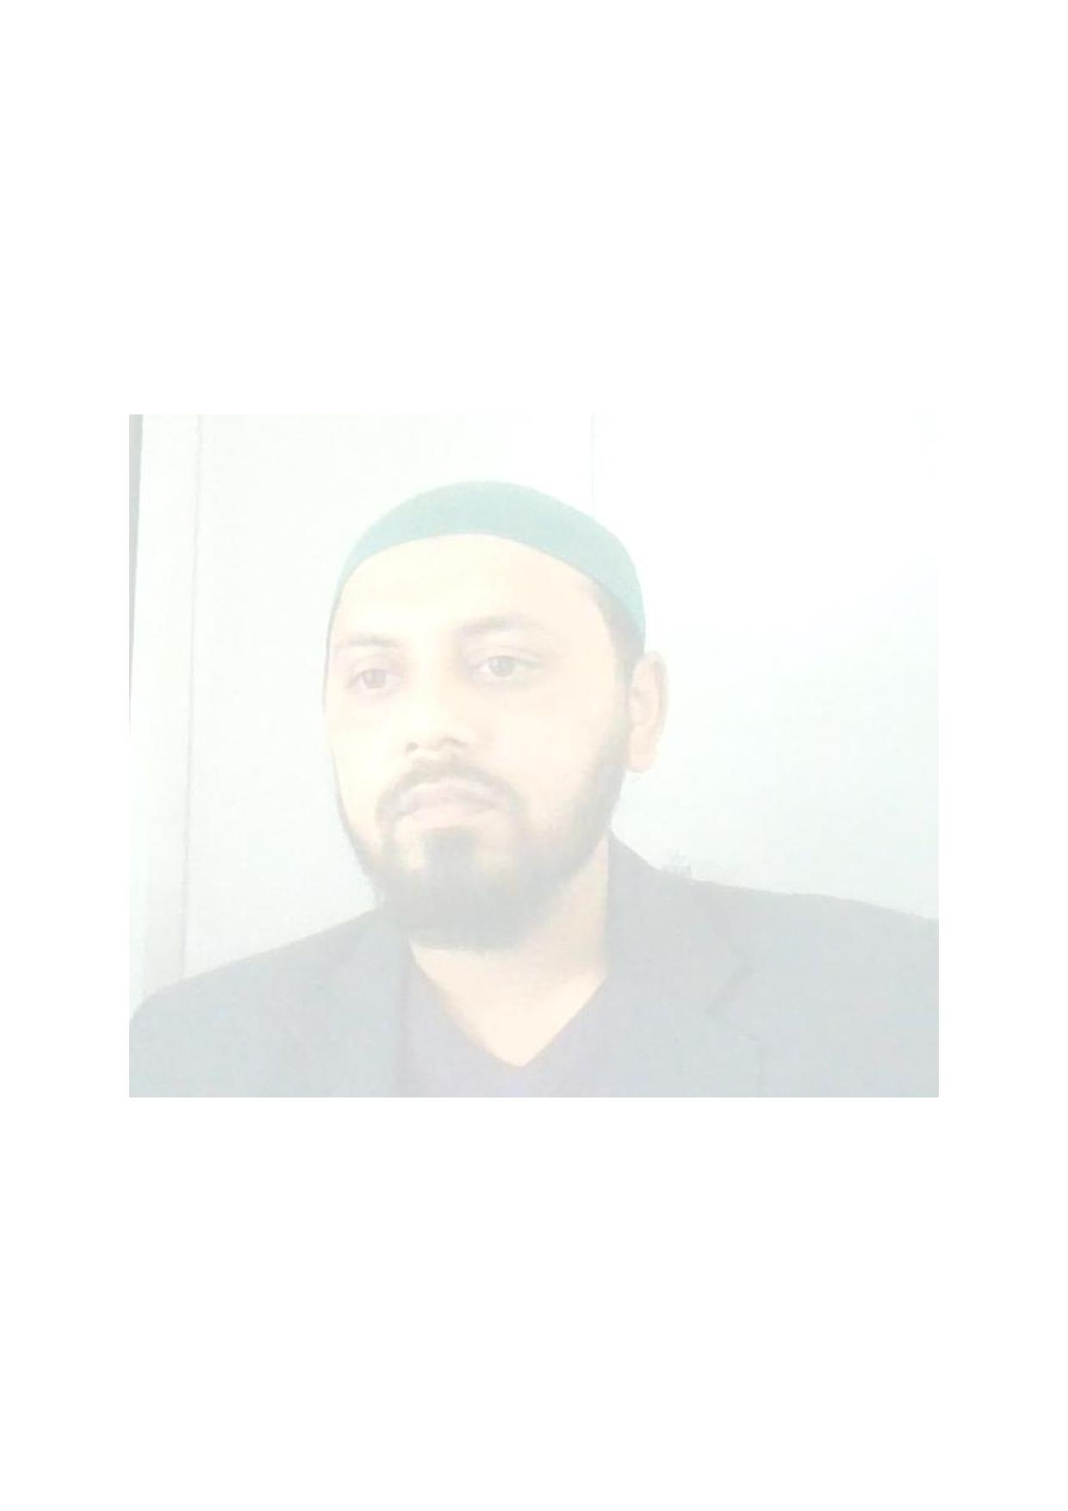
স্বাগতম

Slide 2
Welcome to the world of MR Online Education.

Slide 3
মানিকুর রহমান
সহকারি শিক্ষক
নানুপুর উচ্চ বিদ্যালয়
চাঁদপুর সদুর, চাঁদপুর।
Email:manikurrahman540@gmail.com
Cell: 01712-475575,
01638510180
ফিন্যান্স ও ব্যাংকিং
শ্রেণিঃ নবম – দশম

Slide 4
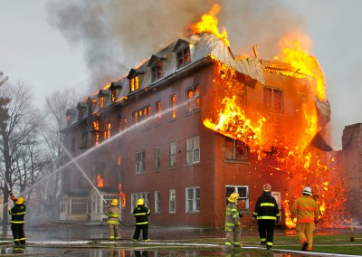

Slide 5
আজকের পাঠ
ঝুঁকি ও অনিশ্চয়তা

Slide 6
শিখনফল
এই পাঠ শেষে শিক্ষার্থীরা …
ঝুঁকি কী তা বলতে পারবে;
অনিশ্চয়তা কী তা লিখতে পারবে;
ঝুঁকি ও অনিশ্চয়তা’র পার্থক্য ব্যাখ্যা করতে পারবে।

Slide 7
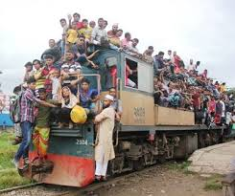
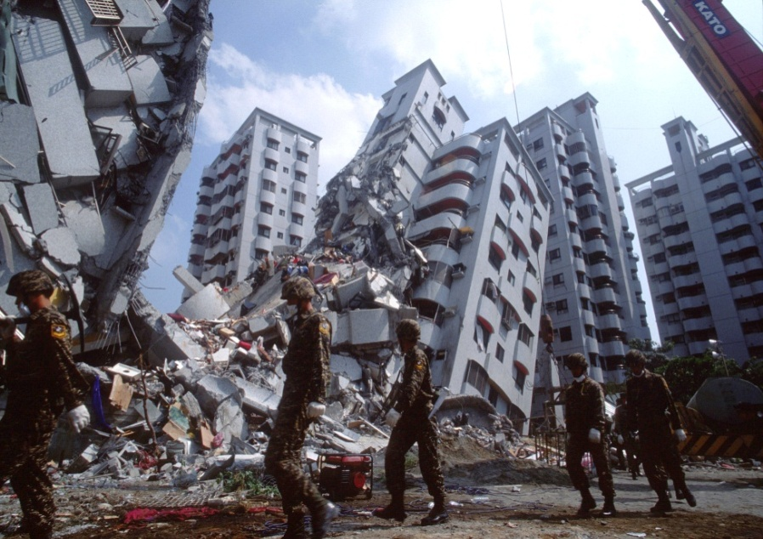
আমরা কিছু অব্যবস্থাপনা ও অসাবধানতা জনিত ঝুঁকির চিত্র দেখতে পাচ্ছি।

Slide 8
একক কাজ
ঝুঁকি কাকে বলে ? নিজ নিজ খাতায় লিখ।

Slide 9
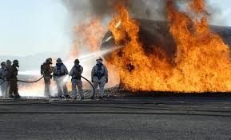
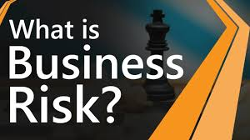
প্রকৃত ফলাফল প্রত্যাশিত ফলাফল থেকে ভিন্ন হওয়ার সম্ভাবনাকেই ব্যবসায় অর্থায়নে ঝুঁকি বলে।

Slide 10
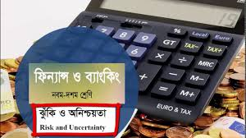
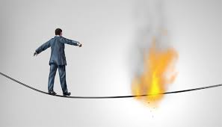
ভবিষ্যতে কোনো 1টি ঘটনা ঘটা বা না ঘটার সম্ভাবনাকে যখন সঠিক নির্ণয় করা যায় না তখন তাকে অনিশ্চয়তা বলে।

Slide 11
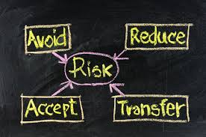
ঝুঁকিঃআর্থিক ক্ষতি,পরিমাপযোগ্য,কৌশল প্রয়োগ,পরিমাপের বিভিন্ন পদ্ধতি,বীমাযোগ্য অনিশ্চয়তা থেকে উৎপত্তি।
অনিশ্চয়তাঃ পরিমাপযোগ্য নয়, কৌশল প্রয়োগযোগ্য নয়,বীমাযোগ্য নয়,ভাগ্য নির্ভর ধারণা,সম্ভাবনা সম্পর্কে অজ্ঞতা।

Slide 12
দলীয় কাজ
ঝুঁকি ও অনিশ্চয়তার মধ্যে পার্থক্য নির্ণয় কর।

Slide 13
মূল্যায়ন
ঝুঁকি কাকে বলে ?
ব্যবসায় ঝুঁকি কাকে বলে ?
আর্থিক ঝুকি কি?

Slide 14
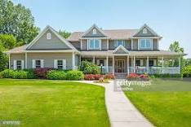
বাড়ীর কাজ
বিভিন্ন কৌশল ব্যবহার করে ঝুঁকি হ্রাস করা সম্ভব – উক্তিটি ব্যাখ্যা কর।

Slide 15
আল্লাহ্‌ হাফেজ

